Slide 1
چهارم دی ماه
گزارش هفته
الگوریتم ژنتیک
در تنظیم ابرپارامترها

Slide 2
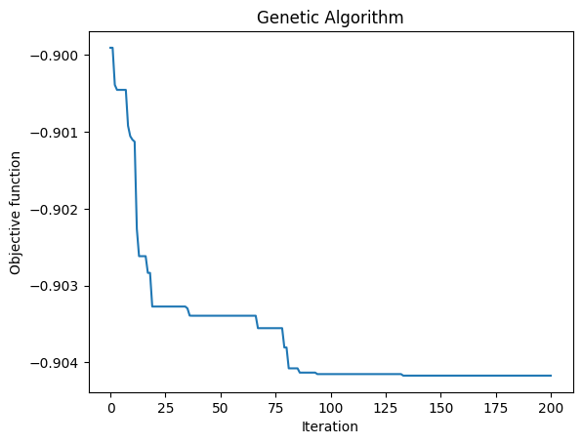
الگوریتم جنگل تصادفی
Best Parameters:
Max_depth:38
n_learner: 25
f1_score = 0.9516
elapsed_time = 0.47s
total_score = 0.90

Slide 3
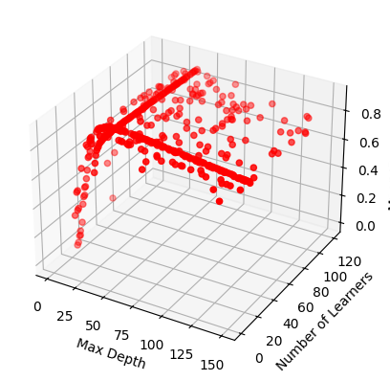
الگوریتم جنگل تصادفی
Best Parameters:
Max_depth: 38
n_learner: 25

Slide 4
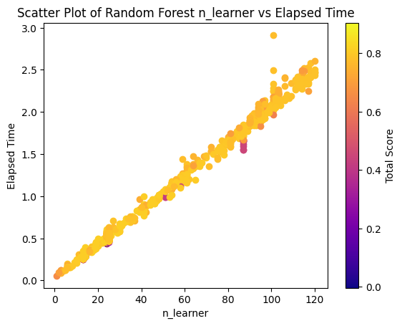
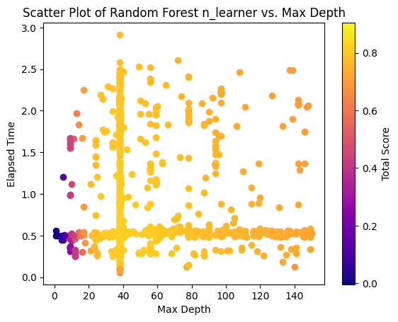
الگوریتم جنگل تصادفی
Best Parameters:
Max_depth: 38
n_learner: 25

Slide 5
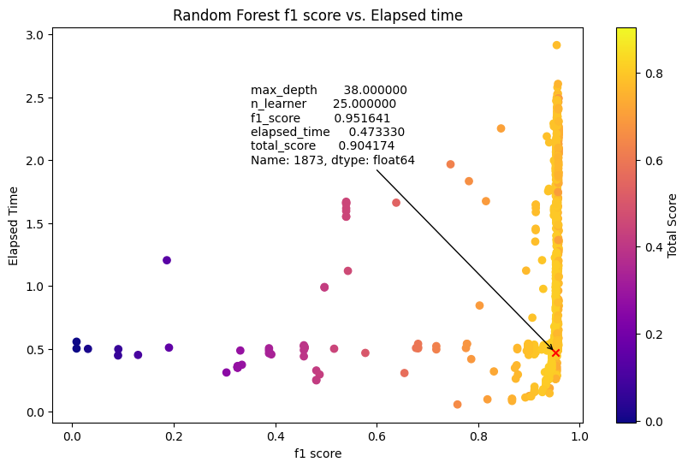
الگوریتم جنگل تصادفی
Best Parameters:
Max_depth: 38
n_learner: 25

Slide 6
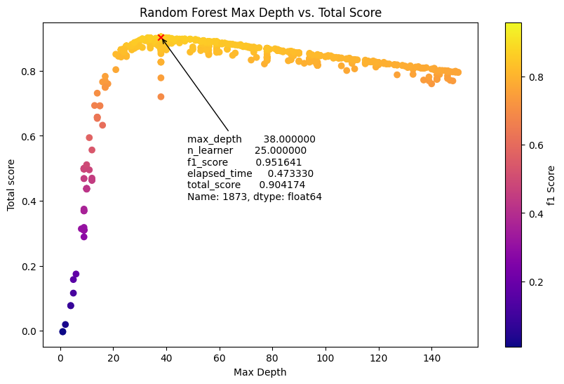
الگوریتم جنگل تصادفی
Best Parameters:
Max_depth: 38
n_learner: 25

Slide 7
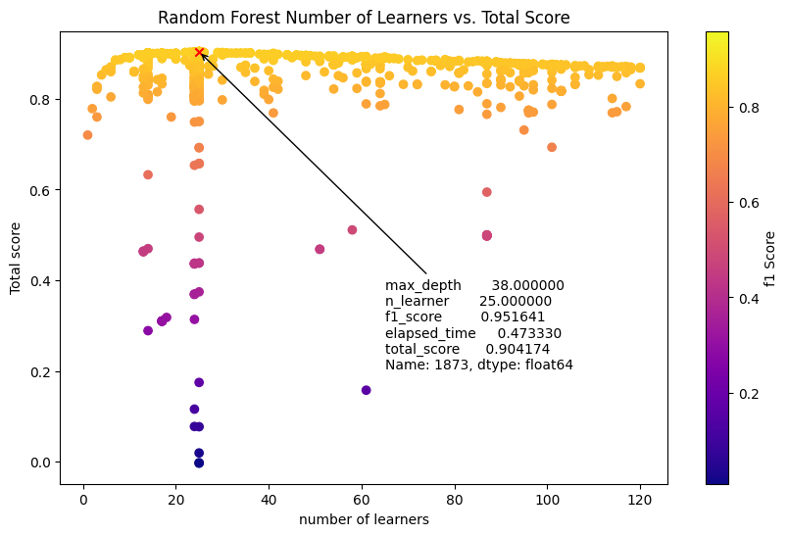
الگوریتم جنگل تصادفی
Best Parameters:
Max_depth: 38
n_learner: 25

Slide 8
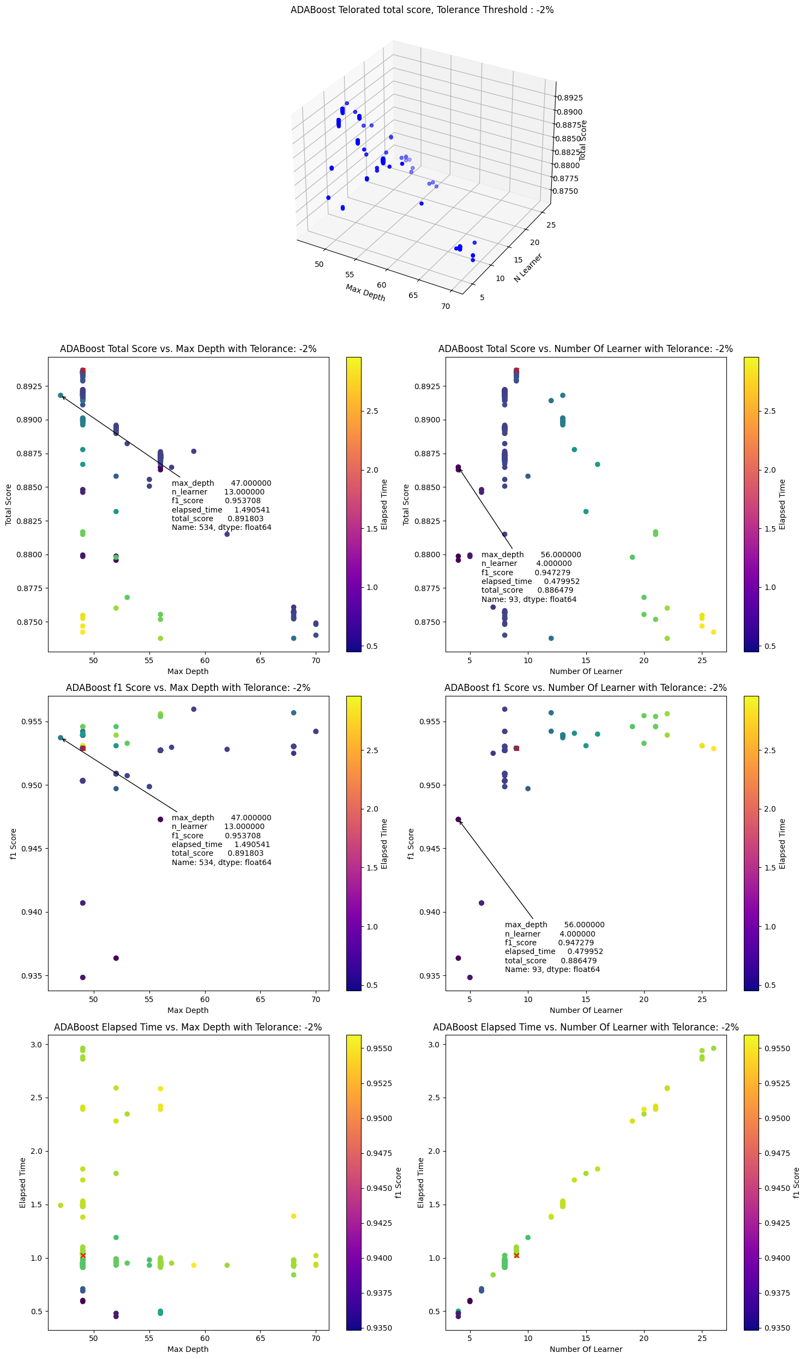
الگوریتم جنگل تصادفی
Best Parameters:
Max_depth: 38
n_learner: 25
تلورانس 2- درصد

Slide 9
الگوریتم جنگل تصادفی
Best Parameters:
Max_depth: 38
n_learner: 25
تلورانس 2- درصد

Slide 10
الگوریتم جنگل تصادفی
Best Parameters:
Max_depth: 38
n_learner: 25
تلورانس 2- درصد

Slide 11
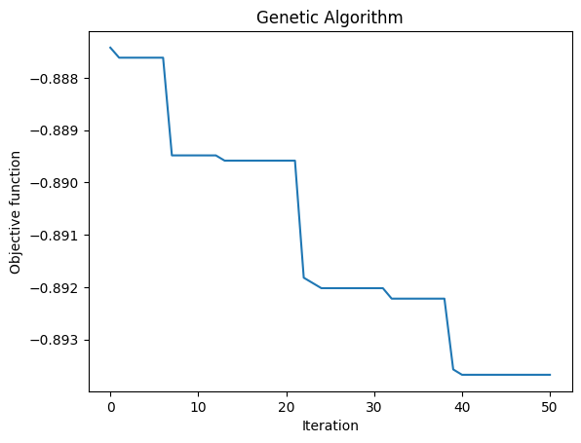
ADABoost
Best Parameters:
Max_depth:49
n_learner: 9
f1_score = 0.95288
elapsed_time = 1.040
total_score = 0.8934

Slide 12
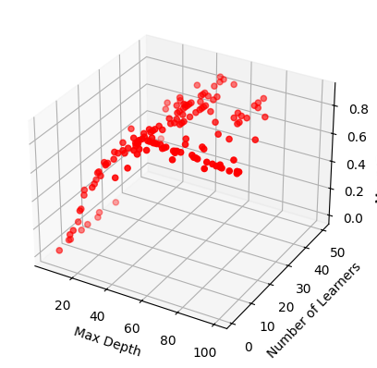
ADABoost
Best Parameters:
Max_depth:49
n_learner: 9

Slide 13
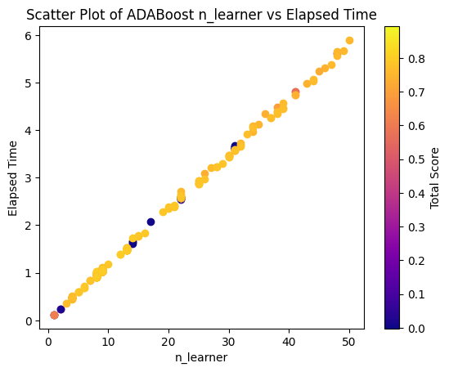
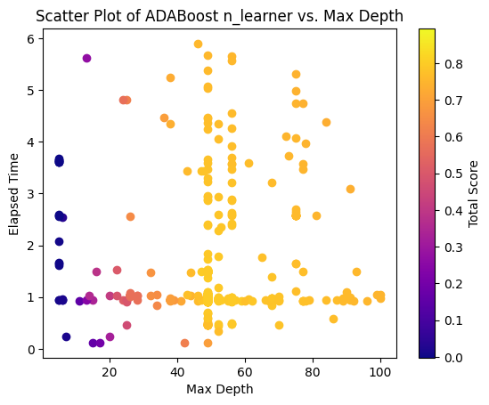
ADABoost
Best Parameters:
Max_depth:49
n_learner: 9

Slide 14
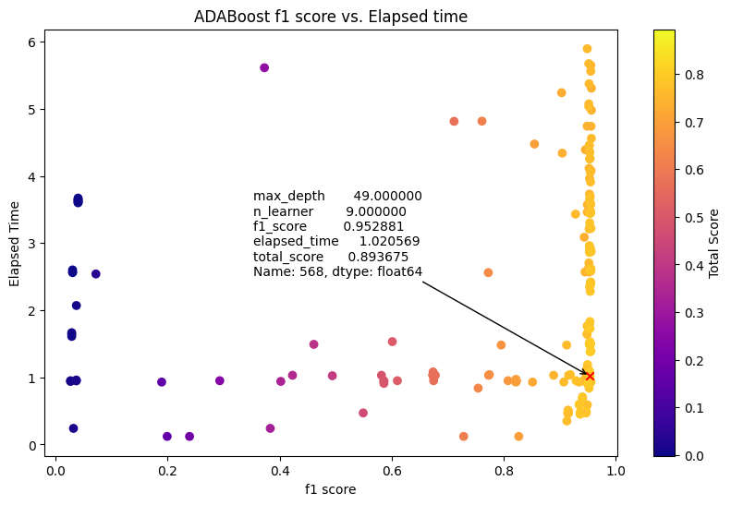
ADABoost
Best Parameters:
Max_depth:49
n_learner: 9

Slide 15
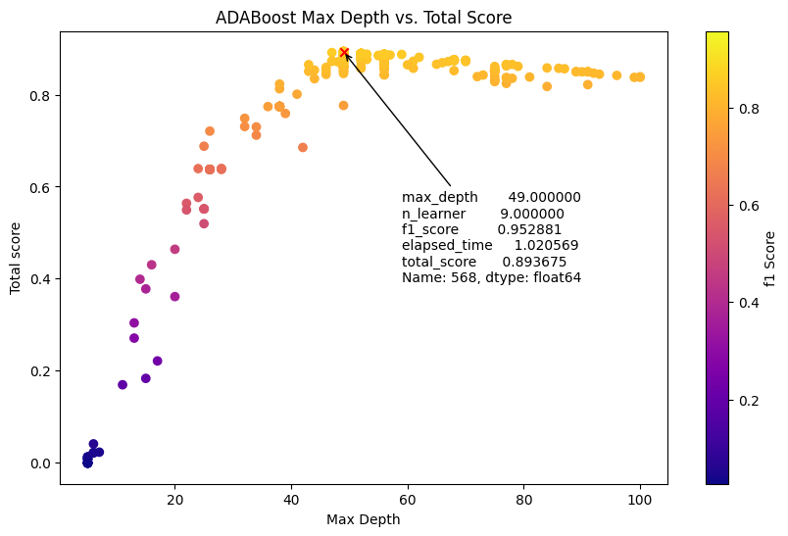
ADABoost
Best Parameters:
Max_depth:49
n_learner: 9

Slide 16
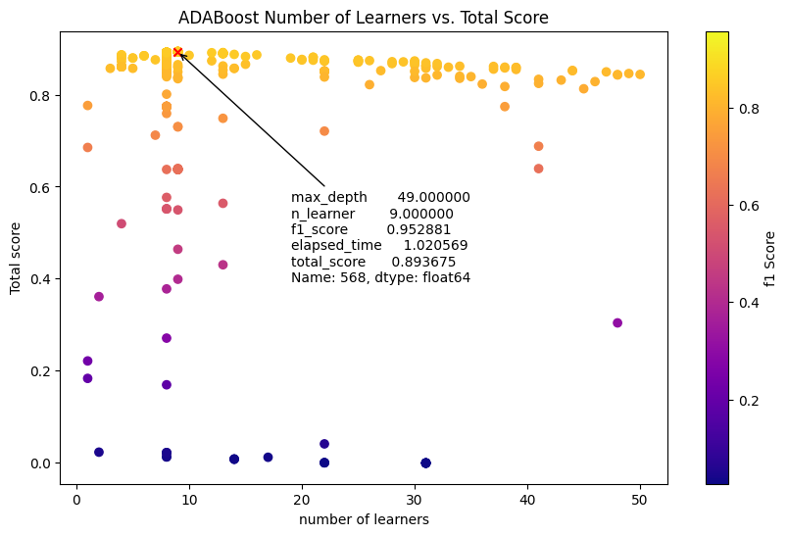
ADABoost
Best Parameters:
Max_depth:49
n_learner: 9

Slide 17
ADABoost
Best Parameters:
Max_depth:49
n_learner: 9
تلورانس 2- درصد

Slide 18
ADABoost
Best Parameters:
Max_depth:49
n_learner: 9
تلورانس 2- درصد

Slide 19
ADABoost
Best Parameters:
Max_depth:49
n_learner: 9
تلورانس 2- درصد

Slide 20
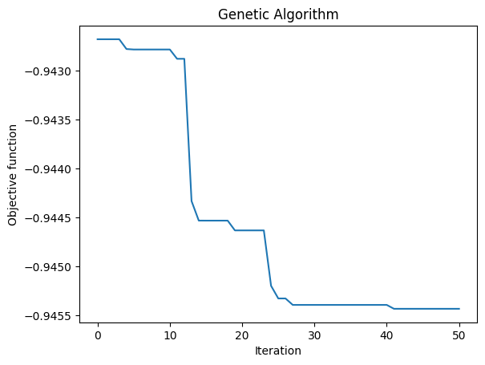
XGBoost
Best Parameters:
Max_depth: 4
n_learner: 29
f1_score = 0.95319
elapsed_time = 0.53993
total_score = 0.943799

Slide 21
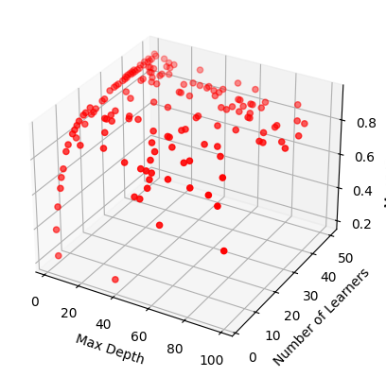
XGBoost
Best Parameters:
Max_depth: 4
n_learner: 29

Slide 22
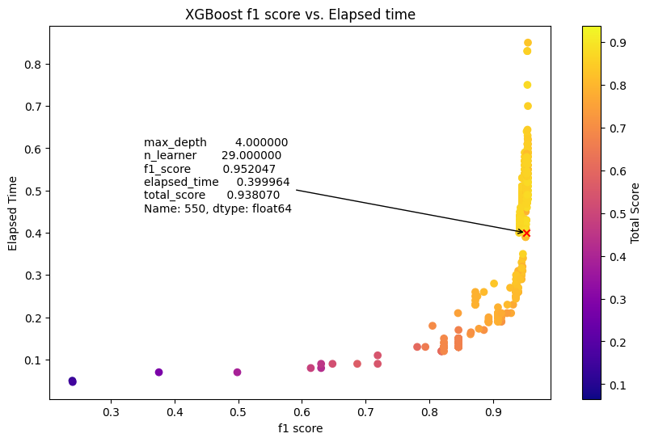
XGBoost
Best Parameters:
Max_depth: 4
n_learner: 29

Slide 23
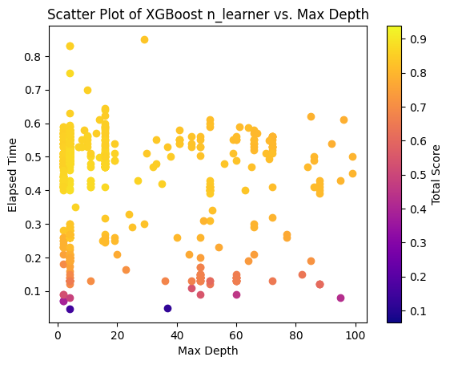
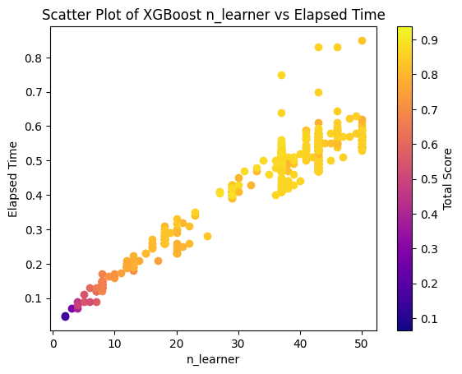
XGBoost
Best Parameters:
Max_depth: 4
n_learner: 29

Slide 24
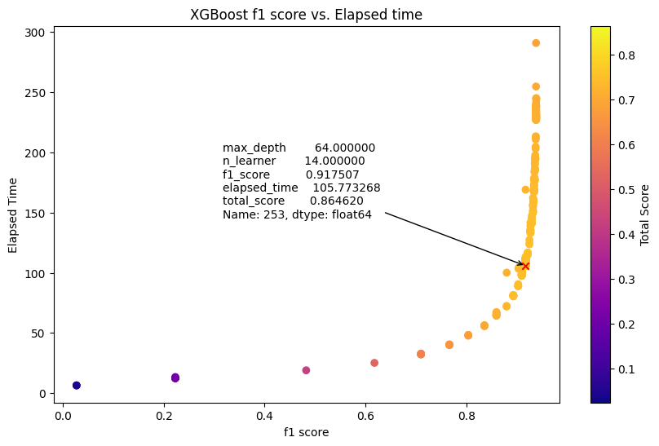
XGBoost
Best Parameters:
Max_depth: 4
n_learner: 29

Slide 25
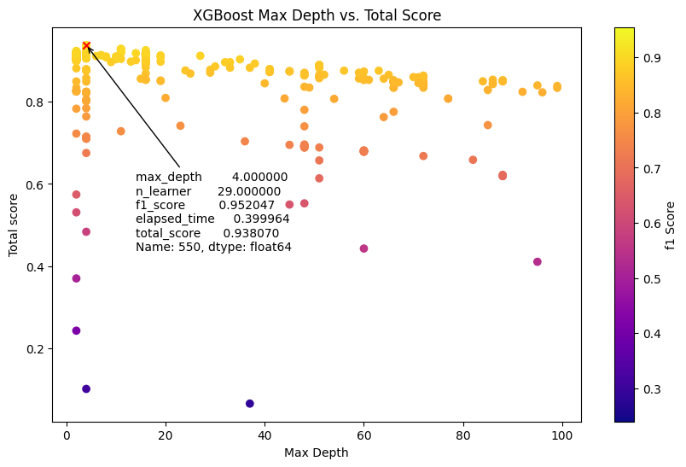
XGBoost
Best Parameters:
Max_depth: 4
n_learner: 29

Slide 26
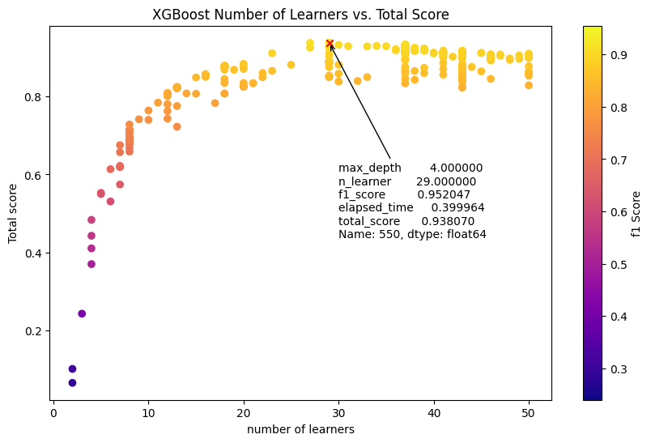
XGBoost
Best Parameters:
Max_depth: 4
n_learner: 29

Slide 27
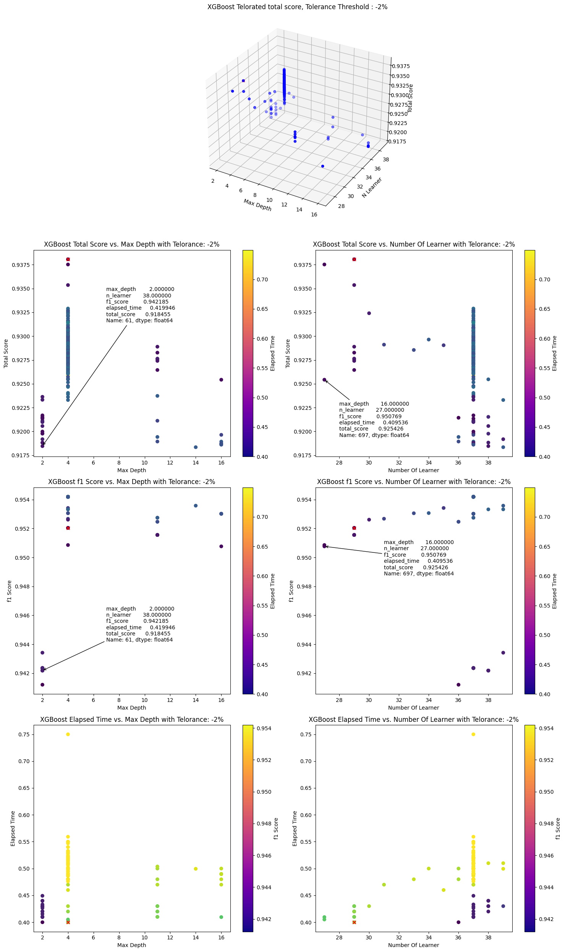
XGBoost
Best Parameters:
Max_depth: 4
n_learner: 29
تلورانس 2- درصد

Slide 28
XGBoost
Best Parameters:
Max_depth: 4
n_learner: 29
تلورانس 2- درصد

Slide 29
XGBoost
Best Parameters:
Max_depth: 4
n_learner: 29
تلورانس 2- درصد

